Slide 1


Slide 2
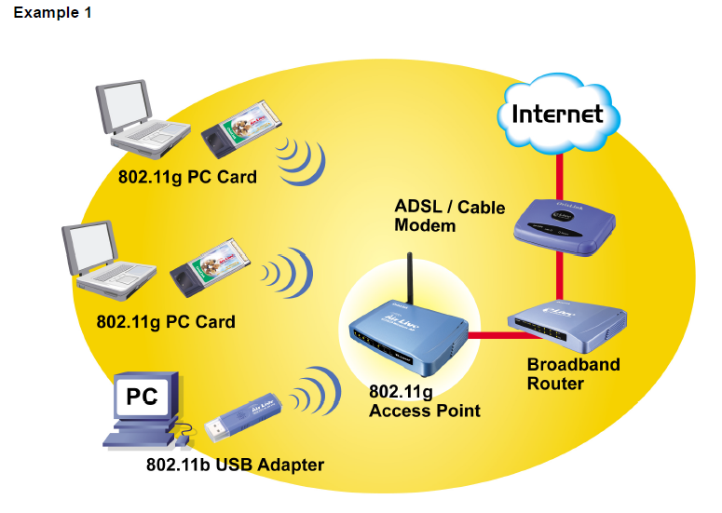

Slide 3
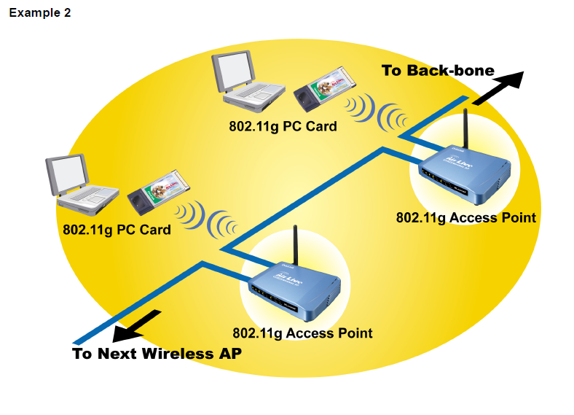

Slide 4
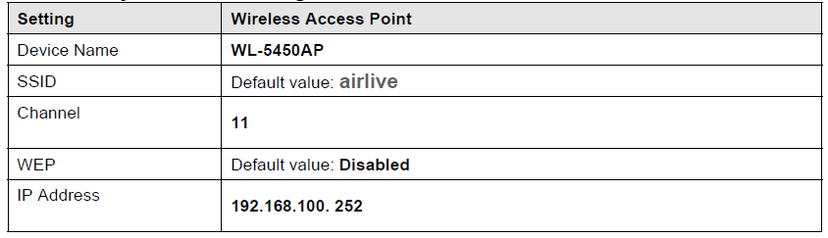

Slide 5
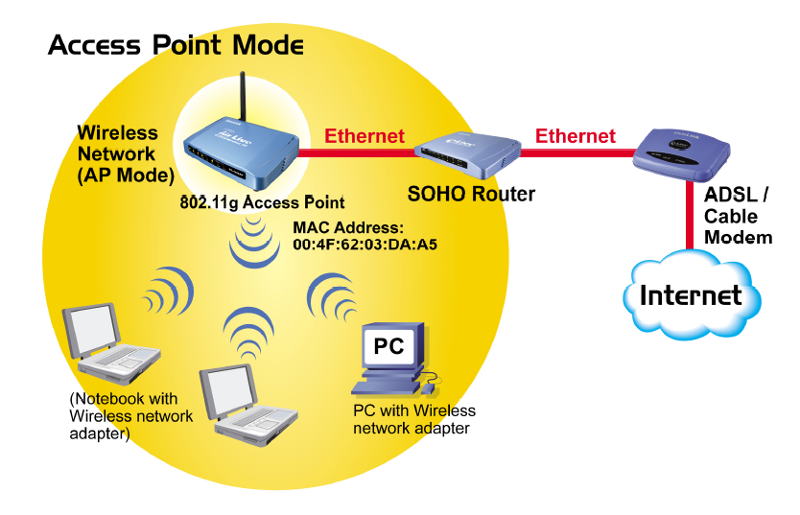

Slide 6
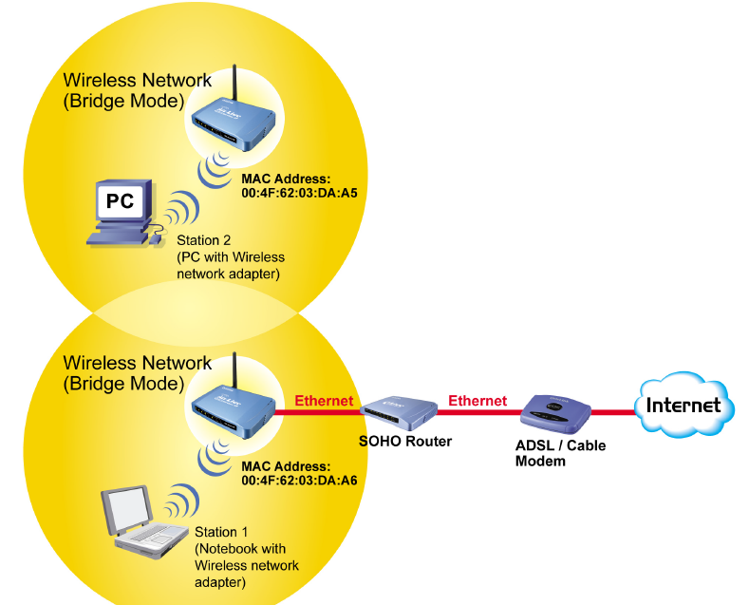

Slide 7
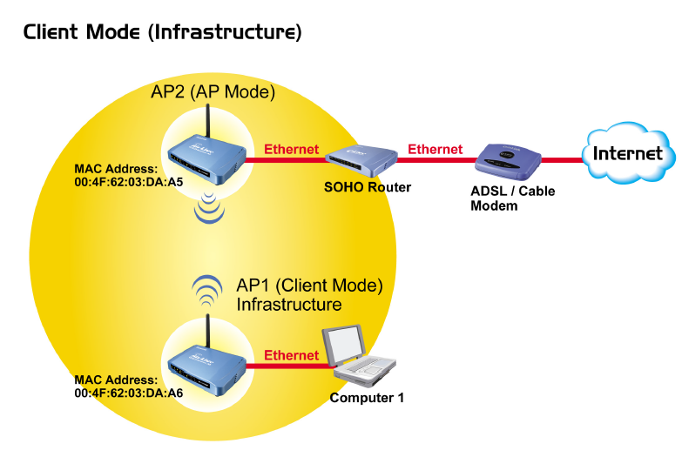

Slide 8
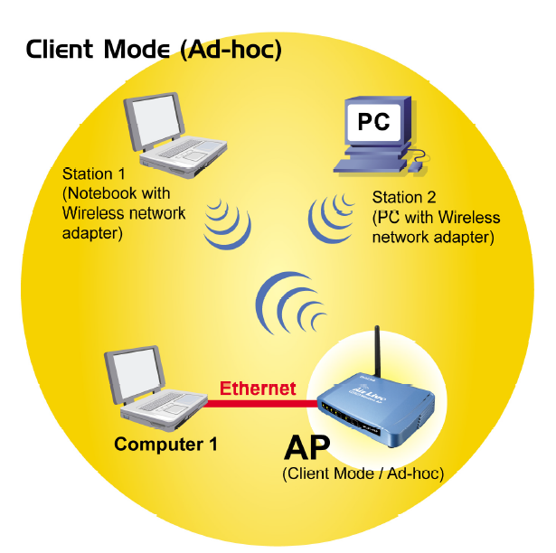

Slide 9
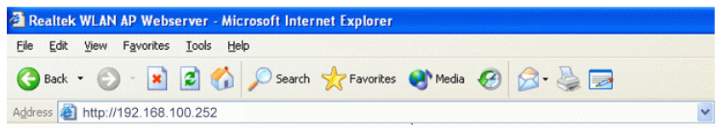
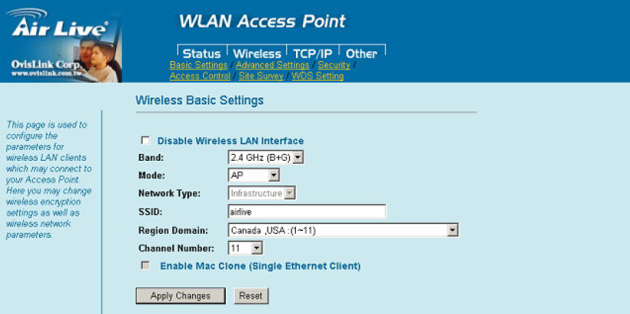

Slide 10
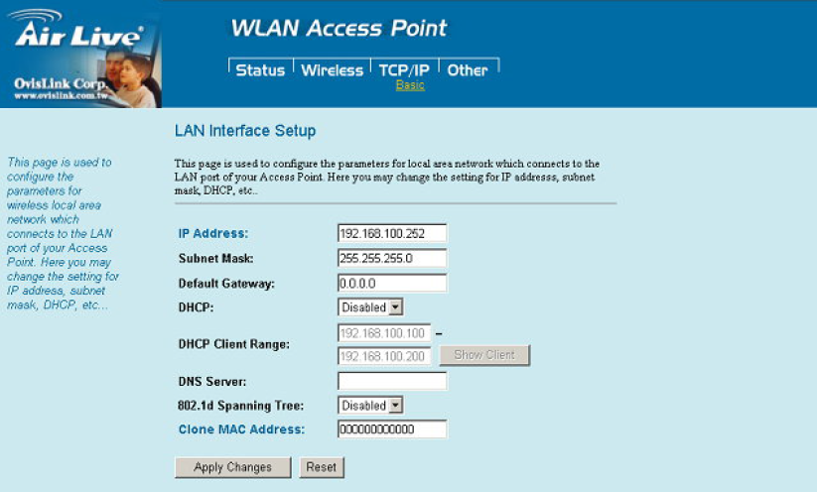

Slide 11
ZADANIE I:
Vytvorte prístupový bod v režime AP pomocou Edimax wifi router pripojeného k internetu, s nasledovnými parametrami:
SSID: minuta
WEP: minut
Nastavte zariadenie Air Live do režimu klient, ktoré je pripojené k PC, vytvoríte pripojovací bod.
Vyberte SSID minuta a pripojte sa na internet.
IP zariadenia pre nastavenie Air Live: 192.168.100.252, IP pre PC: 192.168.100.100 .
Overte otestovaním prístupu na internet.
ZADANIE II:
1. Nastavte 1. zariadenie Air Live do režimu AP, ktoré je pripojené k PC, vytvoríte pripojovací bod.
Vytvorte nové SSID mesiac a zadajte heslo pre WPS.
3. IP zariadenia pre nastavenie Air Live: 192.168.100.252, IP pre PC: 192.168.100.100 .
Nastavte 2. zariadenie Air Live do režimu klient a vytvorte pripojovací bod.
Pripojte sa v režime klient na SSID mesiac.
6. Overte otestovaním prístupu na internet.

Slide 12
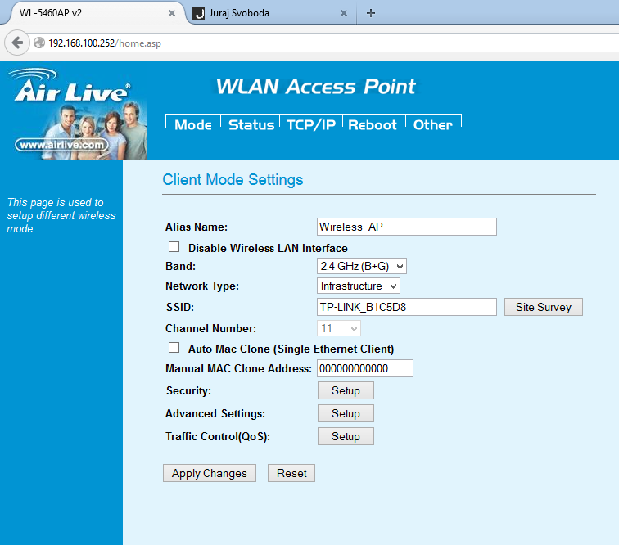
Postup nastavenia klienta pre WL 5460 AP:
1. nastav IP PC na 192.168.100.100
2. do adresneho riadku prehliadaca nastav 192.168.100.252
3. nastav mod na KLIENT

Slide 13
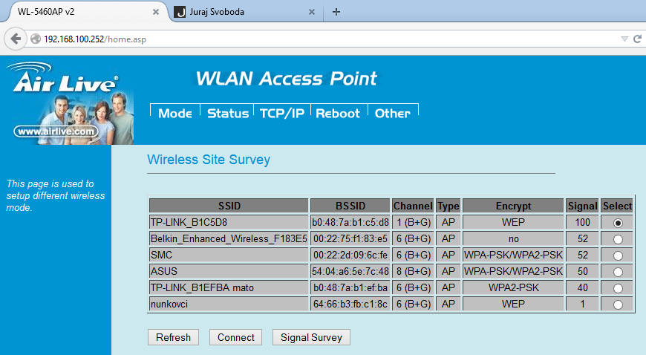
4. Nastav Security heslo pre SSID.
5. Vyber SSID zo Site Survey:
6. Rebootuj systém.
7. Nastav v PC automaticke zistovanie IP.
8. Otestuj spojenie s internetom.

